Slide 1
Окружающий мир
1 класс УМК «Планета знаний»

Slide 2


Slide 3
Ж
У
К

Slide 4
Ж
У
К
К
И
Т

Slide 5
Ж
У
К
К
И
Т
В
О
Л
К

Slide 6
Ж
У
К
К
И
Т
В
О
Л
К
К
Р
О
Т

Slide 7
Ж
У
К
К
И
Т
В
О
Л
К
К
Р
О
Т
Д
Я
Т
Е
Л

Slide 8
Ж
У
К
К
И
Т
В
О
Л
К
К
Р
О
Т
Д
Я
Т
Е
Л
С
Л
О
Н

Slide 9
Ж
У
К
К
И
Т
В
О
Л
К
К
Р
О
Т
Д
Я
Т
Е
Л
С
Л
О
Н
Р
Ы
Б
А

Slide 10
Ж
У
К
К
И
Т
В
О
Л
К
К
Р
О
Т
Д
Я
Т
Е
Л
С
Л
О
Н
Р
Ы
Б
А
З
М
Е
Я

Slide 11
Ж
У
К
К
И
Т
В
О
Л
К
К
Р
О
Т
Д
Я
Т
Е
Л
С
Л
О
Н
Р
Ы
Б
А
З
М
Е
Я

Slide 12
Какие животные обитают на Земле?
Можно ли данных животных разделить на
группы?
По каким признакам можно разделить животных на группы?

Slide 13
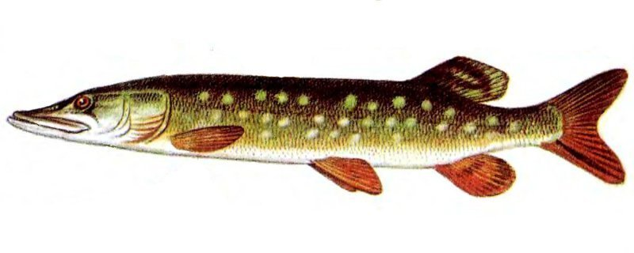
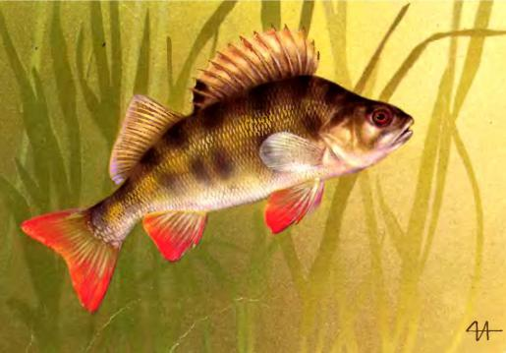
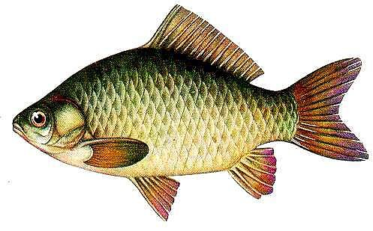
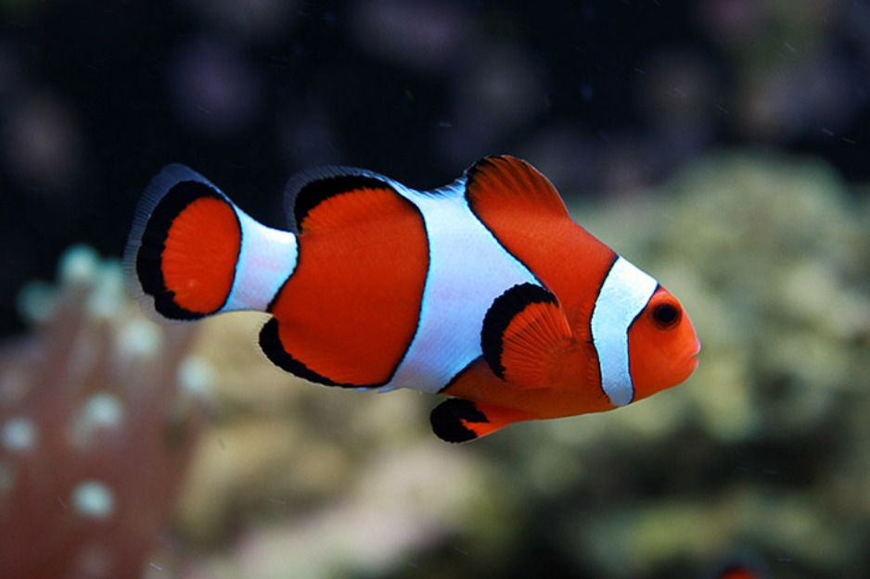
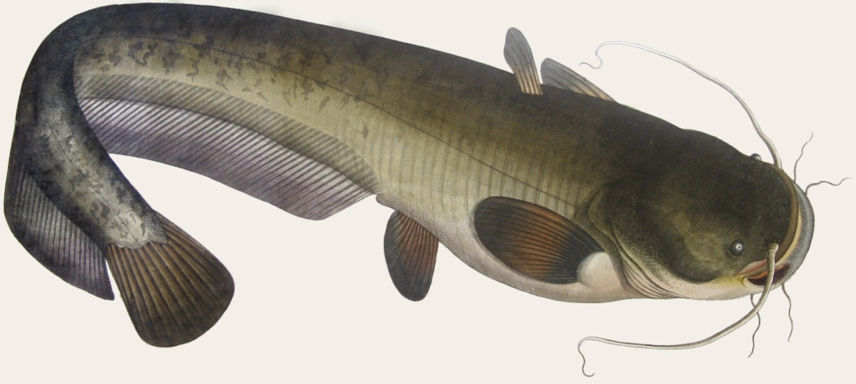
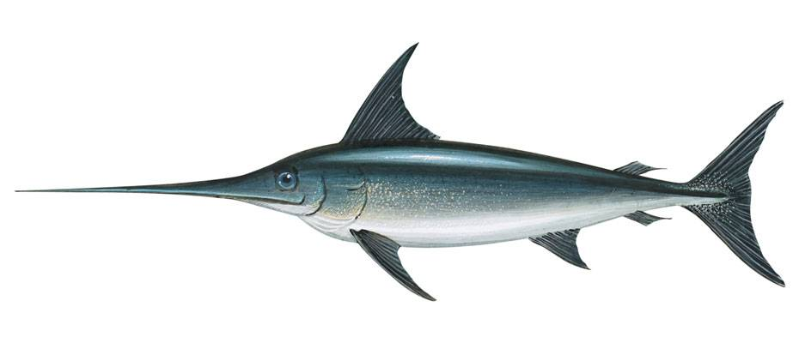

Slide 14
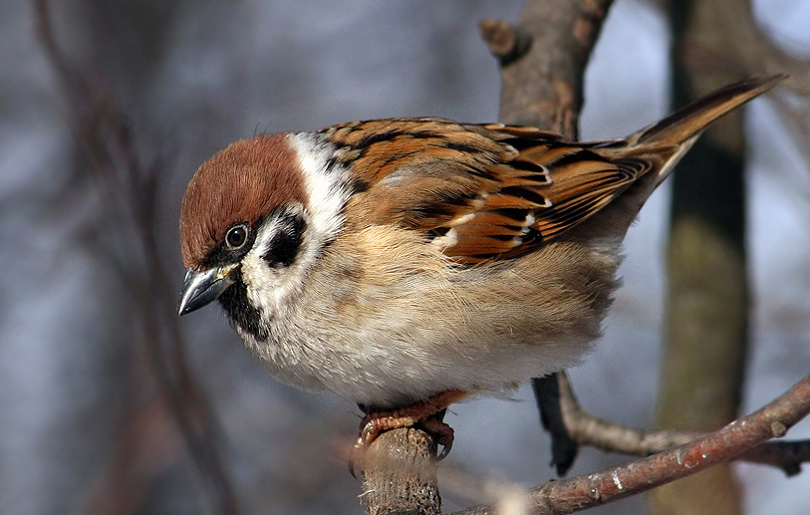
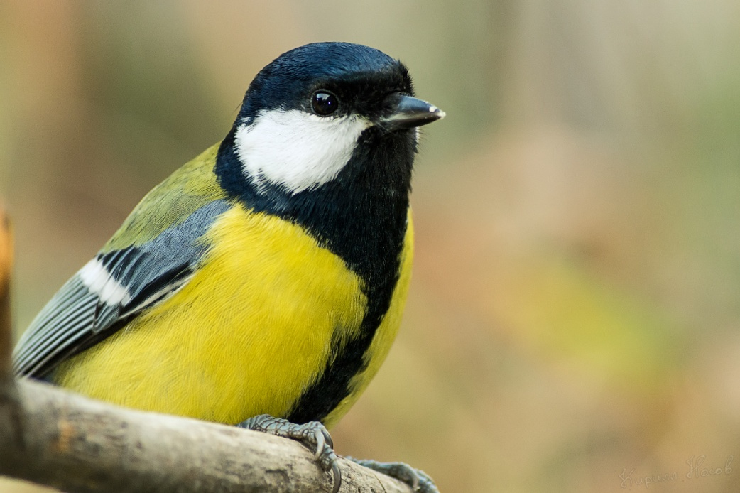
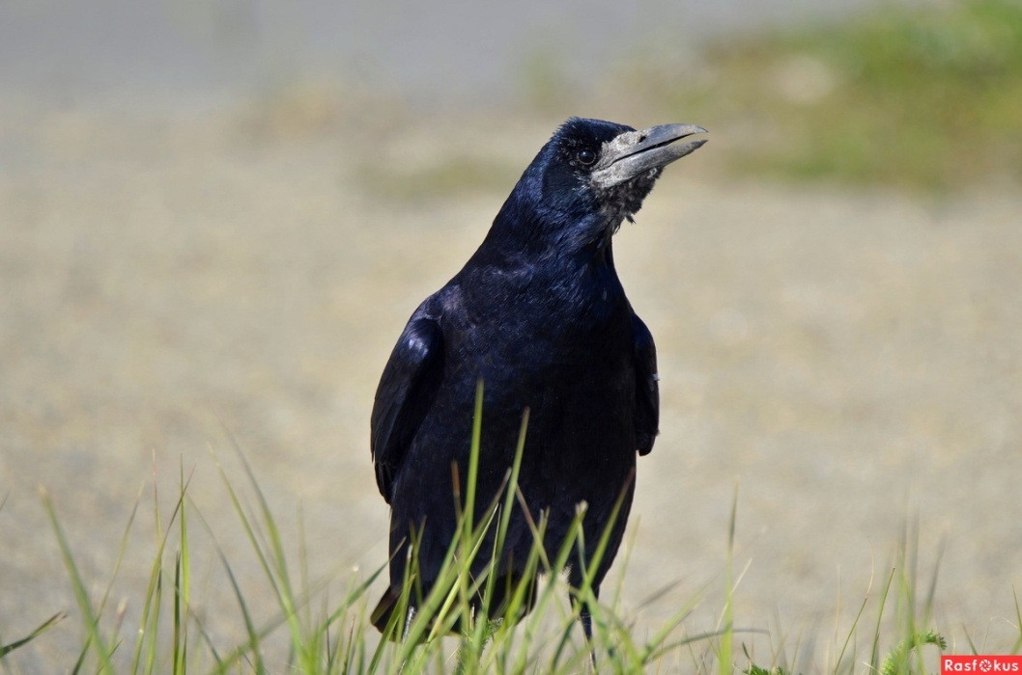
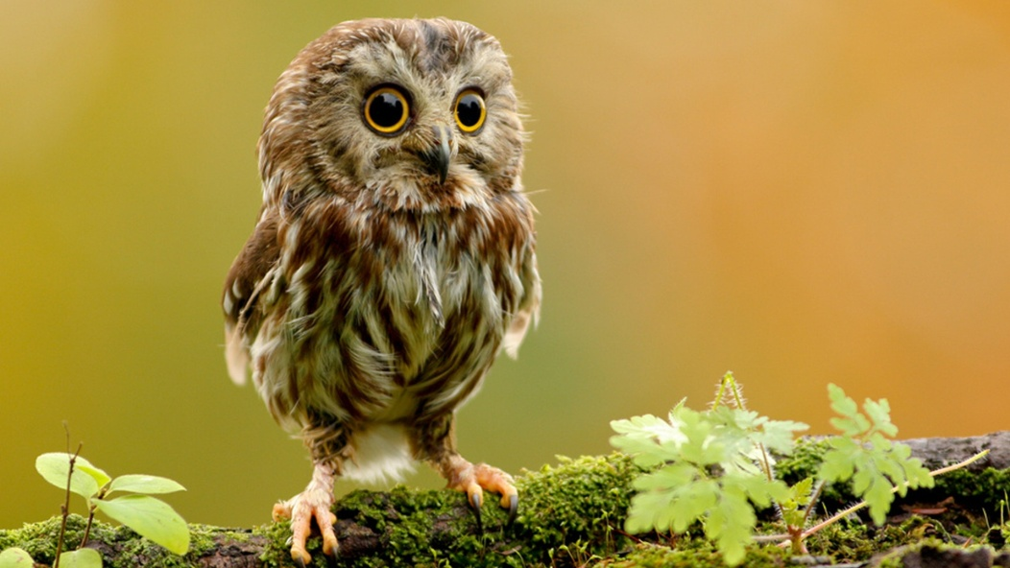
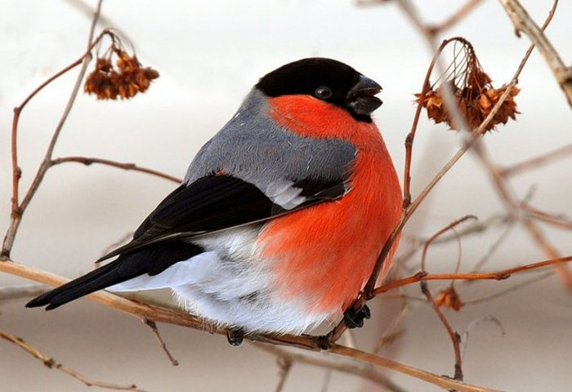
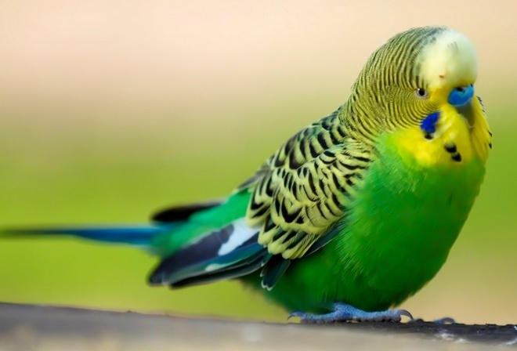

Slide 15
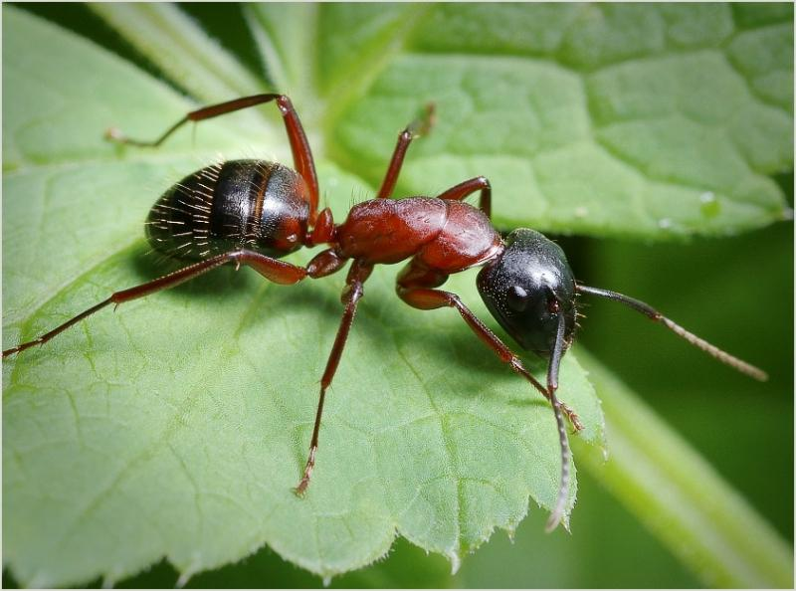
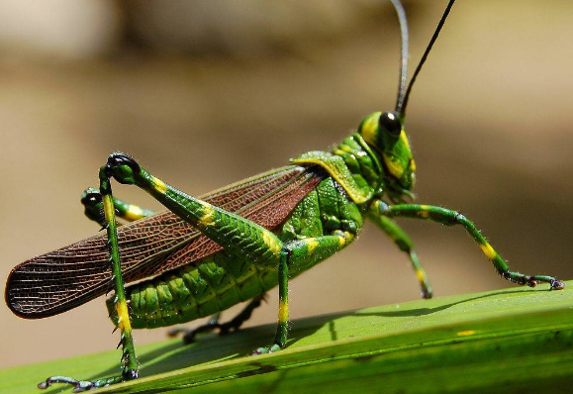
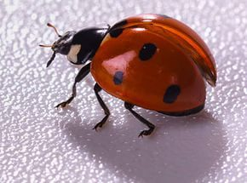
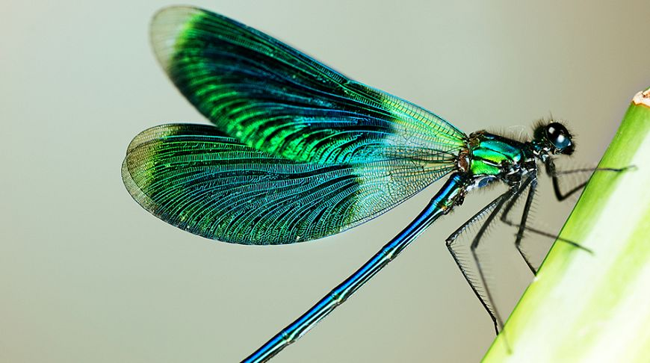
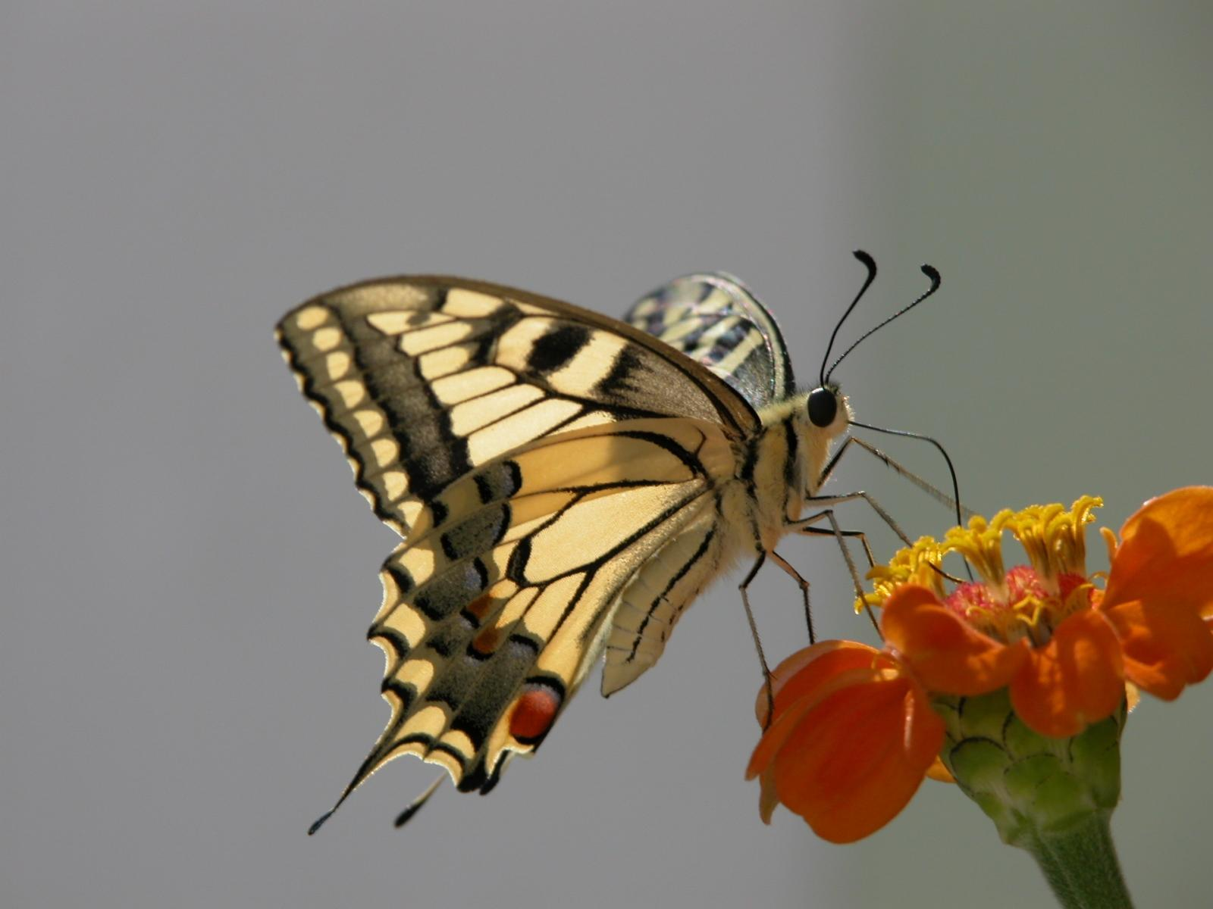
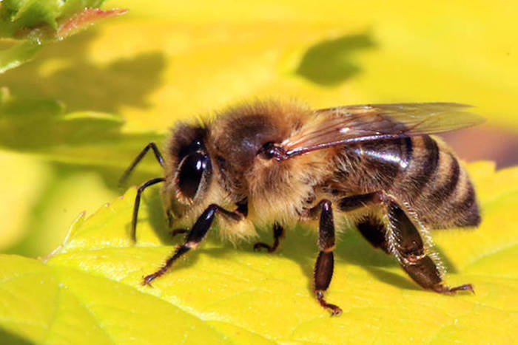

Slide 16
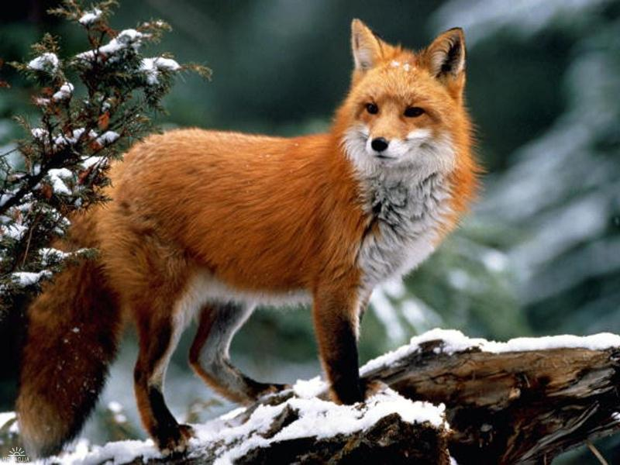
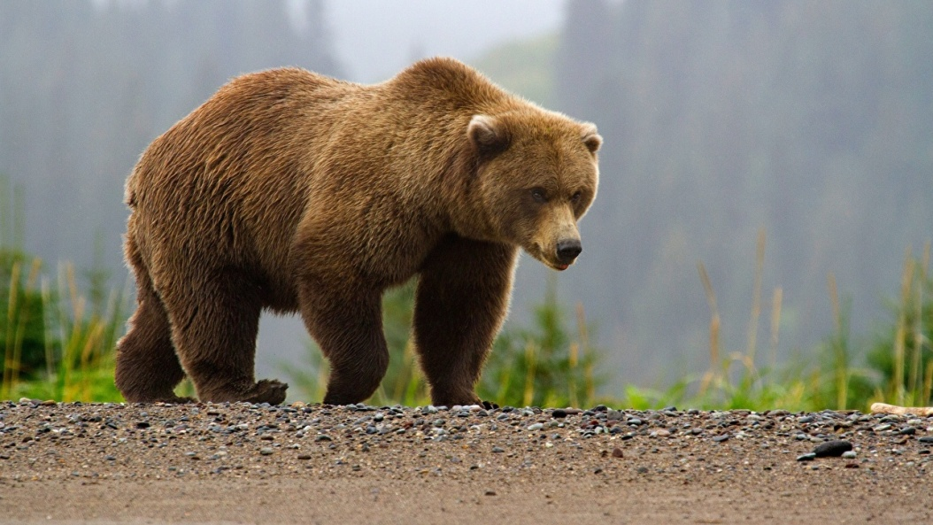
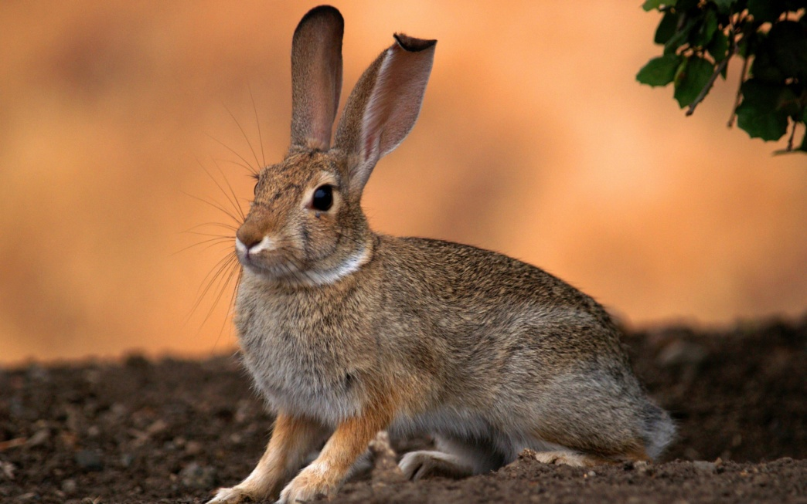
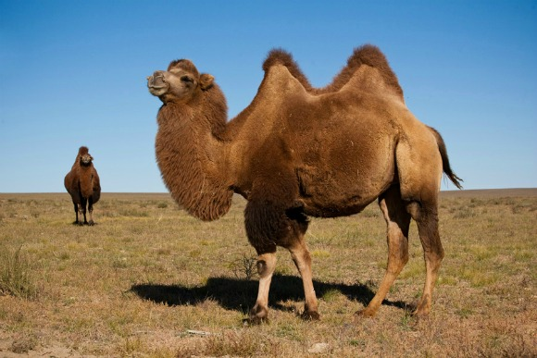
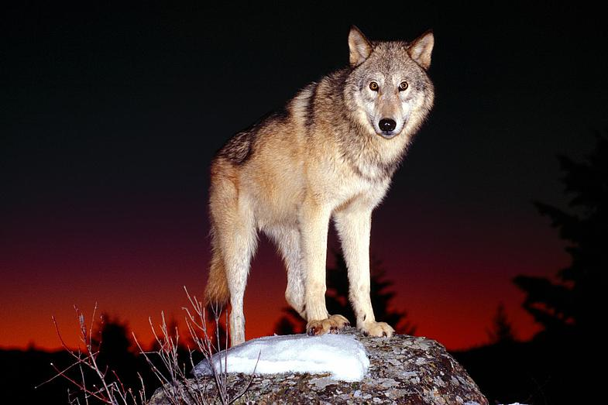
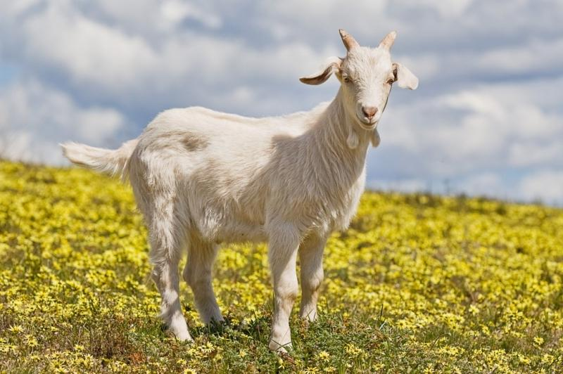

Slide 17
Насекомые- 6 ног.
Рыбы – плавники, тело покрыто чешуёй.
Птицы – 2 крыла и 2 ноги, тело покрыто перьями.
Звери – 4 ноги, тело покрыто шерстью.

Slide 18
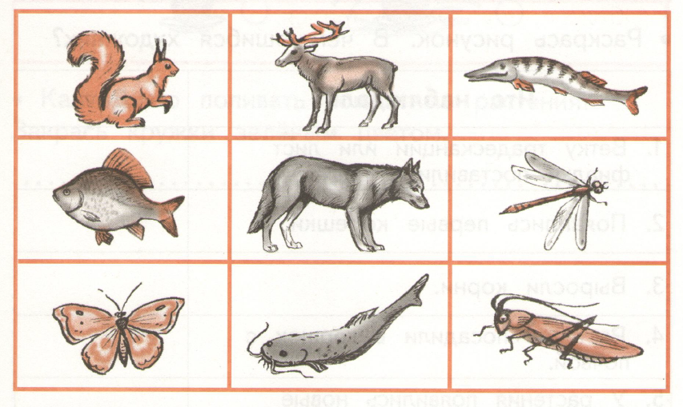

Slide 19
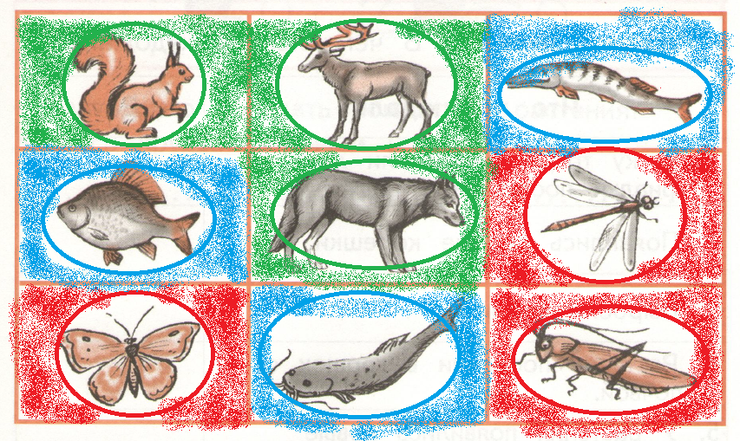

Slide 20
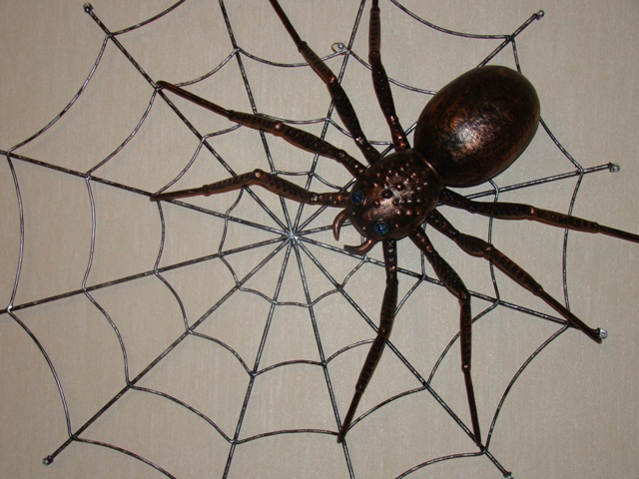

Slide 21


Slide 22
МОЛОДЦЫ!

